Slide 1
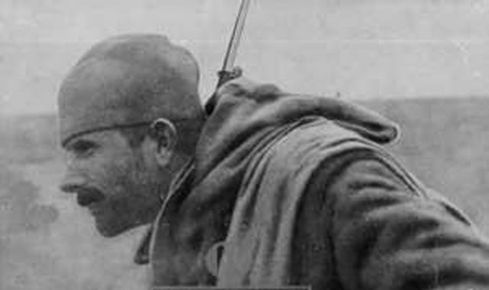
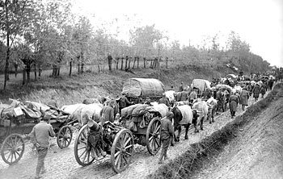
Први светски рат
1914. – 1918. год.

Slide 2
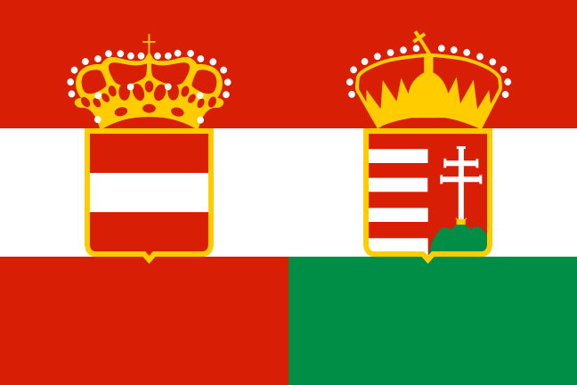
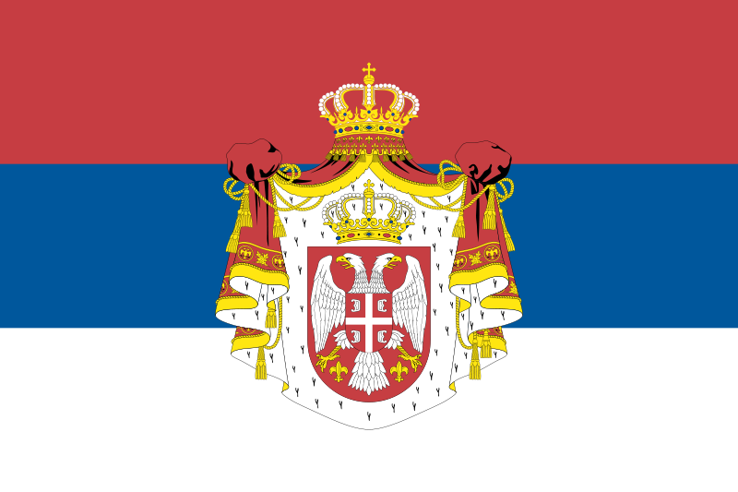
Краљ Петар Карађорђрвић
Први светски рат
Две значајне битке су обележиле почетак Првог светског рата из којих је Србија изашла као победник.
Битке су вођене између:
Аустроугарске
Краљевине Србије

Slide 3
Краљ Петар Карађорђрвић
Први светски рат
Задатак:
Пажљиво пратите филм како бисте открили које две битке су обележиле почетак Првог светског рата!

Slide 4
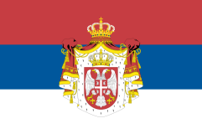

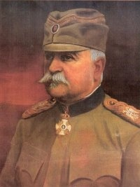
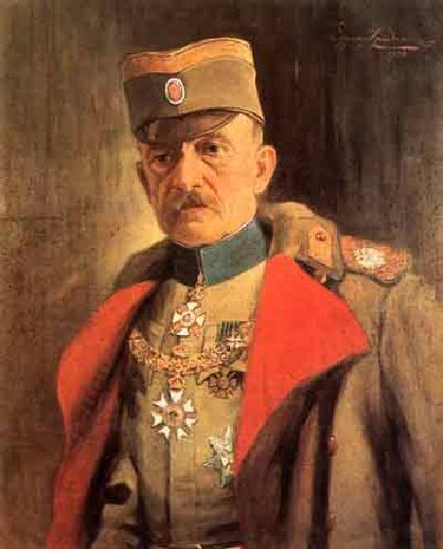
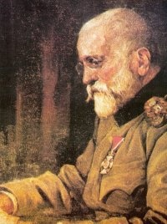
Краљ Петар Карађорђрвић
Први светски рат
ЦЕРСКА БИТКА 1914.год.
КОЛУБАРСКА БИТКА 1914.год.
Време: 16. август – 20. август
Место: планина Цер
Узрок битке: промене у територији
Српски заповедник: Степа Степановић
Време: 16. новембра – 15. децембра
Локација: око Колубаре и Сувобора
Узрок битке: промене у територији
Српски заповеднци: Живојин Мишић и Радомир Путник
Степа Степановић
Живојин Мишић
Радомир Путник

Slide 5
Краљ Петар Карађорђрвић
Повлачење Срба и прелазак преко Албаније
Напад аустоугарске, немачке и бугарске војске био је веома снажан. Српска војска, која је била ослабљена балканским ратовима, повлачила се према југу, пут Косова поља, преко Албаније до луке Драч и даље ....
Прелазак преко Албанских планина у периоду од новембра до фебруара 1915. год. најтеже је страдање једног народа, за које је историја до тада знала.
На челу избегличке колоне налазио се престолонаследник Александар Карађорђевић, краљ Петар, министри, познати књижевници, сликари, за њима војници, обичан народ, жене, деца ...
У избеглиштво је кренуло више од 400.000 Срба ... Од глади, болести, зиме, разбојника, страдало је око 240.000 људи!

Slide 6
Краљ Петар Карађорђрвић
Прелазак преко Албаније

Slide 7
Краљ Петар Карађорђрвић
Први светски рат
Задатак:
Пажљиво пратите филмове како бисте открили одговоре на следећа питања. О датим питањима ћете касније водити разговор!
Ко су били савезници српске војске у Првом светском рату?
Како је завршено повлачење Срба преко Албаније?
Где је измештена српска држава у време Првог светског рата?
Шта је Плава гробница?
Како је изгледао боравак избеглих Срба у туђини?
Ко је помогао опоравак српске војске?
Које знаменитe личности су прошле албанску голготу?
Која борба је донела Србији ослобађање од Аустроугарске власти?
Где се налазе гробља и споменици српских војника страдалих у Првом светском рату?

Slide 8
Краљ Петар Карађорђрвић
Срби на грчком острву Крф
Где се уз помоћ савезничких бродова искрцала српска војска након преласка Албаније?
Како се назива острво, на којем су настале болнице за прихватање болесних Срба?
У каквом стању су се налазили српски војници?
Где је сахрањено 1.200 страдалих војника?

Slide 9
Краљ Петар Карађорђрвић
Плава гробница
Каква осећања код Вас изазива песма коју сте чули?
Како је настала ова песма?
Због чега је 6.000 тела, умрлих српских војника бачено у море?
Како се назива то место?
Због чега песник жели да заустави бродове који овуда плове?

Slide 10
Краљ Петар Карађорђрвић
Опоравак српске војске на Крфу
Које савезничке снаге су помогле опоравак српске војске на Крфу?
Како се понашала српска војска?
Која песма је настала у то време и због чега?
Које познате личности су боравиле на Крфу 1915.год.?

Slide 11
Краљ Петар Карађорђрвић
Повратак српске војске
Где су савезнички бродови превезли опорављене српске војнике?
Где се налазе споменици и гробља страдалих српских војника у Првом светском рату?

Slide 12
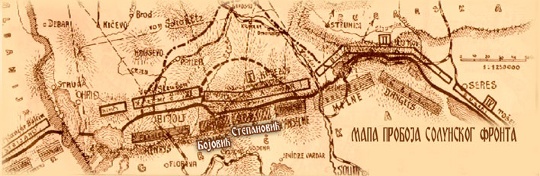
Краљ Петар Карађорђрвић
Солунски фронт - ослобођење Србије
Борбе на солунском фронту вођене су за ослобођење српске земље од аустроугарске, немачке и бугарске војске. Српске снаге предводили су : војвода Степа Степановић, Живојин Мишић и генерал Петар Бојовић.
Уз помоћ савезника, српска војска је до 1918. год. ослободила све окупиране територије!

Slide 13
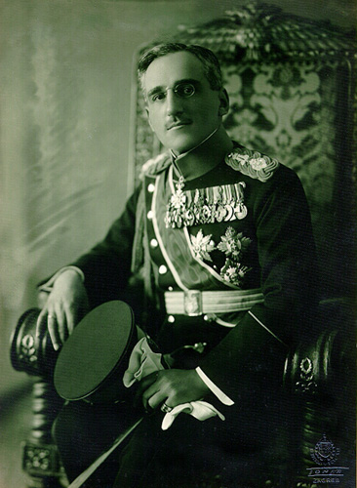
Краљ Петар Карађорђрвић
Проглашење Краљевине Срба, Хрвата и Словенаца.
Након ослобођења Србије, престолонаследник Александар Карађорђевић, прогласио је уједињење Срба, Хрвата и Словенаца у једну државу, 1. децембра 1918. год.
На овај начин остварени су идеали о уједињу Јужних Словена у једну државу.
После смрти краља Петра 1921. год. , престолонаследник Александар Карађорђевић, проглашен је за краља Срба, Хрвата и Словенаца.

